Slide 1




AUTONOMOUS
SURVEILLANCE ROBOT
자율 순찰 로봇
4조 A.S.R 팀
팀원 : 김경진, 김민서, 이은창, 한정탁
멘토 : 이성민(LG전자), 문새마로(TmaxSoft)
Notes:
<인사>
팀 소개 하면서 넘어갈 부분
멘토님 성함이 다 나와도 괜찮은지
회사이름 저렇게만 작성해도 괜찮을지

Slide 2
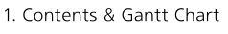


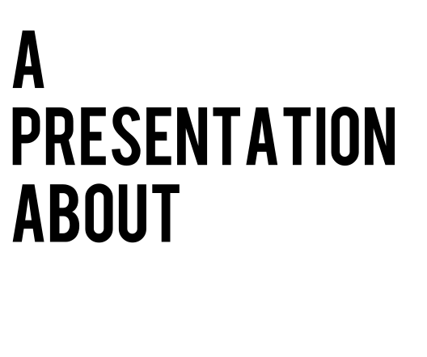
1
2
3
4
5
6
Contents & Gantt Chart
Abstract
Architecture
Technologies
Demonstrate
Q & A
Contents
Notes:
<목차>
목차 보여주면서 간트차트도 보여주면 좋을 거 같고
(간트차트를 통해서 프로젝트 전체 기간 및 진행 상황을 한눈에 확인할 수 있기때문에 필수적으로 넣어야 한다고 생각합니다.)
목차는 다 끝나면 슬라이드 이쁘게 만들고
일단 구상 중인 목차는
0. Contents & Gantt Chart (목차 & 간트차트)
Abstract (개요)
Architecture (아키텍처 / 전체 프로젝트 구조 + 서버 아키텍처 + 웹페이지 완성 모습 살짝 보여주면서? 넘어가면 좋을거같은데)
Technologies (사용 기술 / slam, yolo 등 간략하게 설명하면서 해당 기술로 구현한 모습 영상 짧막하게 넣어주면 이쁠듯. 로봇이 자율주행해가는 모습, 마스크 미착용자랑 화재를 탐지하는 영상)
Demonstrate (시연 / 실제 현장 시연 파트)
Q&A (질의 응답 + 소감 + 인사)

Slide 3

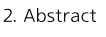

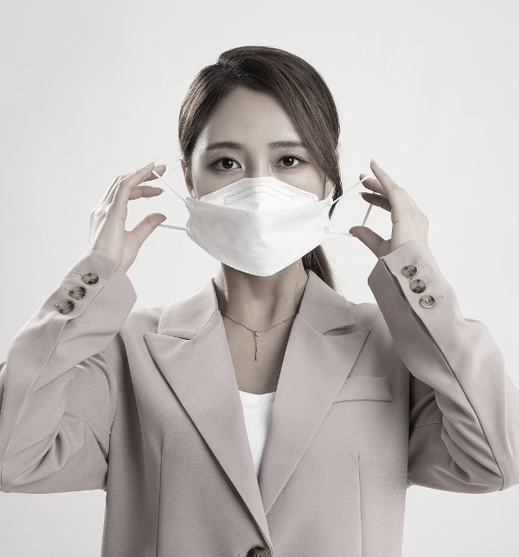
Why WE NEED robot?
WHAT WE WANT TO DETECT?
사진 좀 전체적인 내용 총괄할만한거로 바꾸면 좋을거같고
여기에는 프로젝트 주제를 이걸로 잡은거에 대한 방향성을 제시해주면 좋을 거 같습니다.
강사님 피드백 : 경비가 직접 마스크 미착용자에게 대면으로 뭐라하기 좀 그러지 않냐 / 그런 상황을 예시로 들어주면 어떨까
Notes:
<저희는 ~이유에서 자율순찰로봇개발 프로젝트를 진행했습니다.>
사진을 전체적인 내용을 포함할 수 있을 만한 사진으로 바꾸면 좋을 거 같고
일단 제 구상으로는 프로젝트 주제를 “왜” 자율 주행하는 로봇에 딥러닝 모델을 넣었는지, 그 딥러닝 모델로 뭘 하려하는지 (왜 마스크 / 화재 탐지하는지)
그게 왜 “순찰로봇”이라는 이름을 가지게 되었는지를 잘 풀어나가야 할 거 같은데
일단 제 아이디어는 저희 전공이랑 경력 언급하면서 (ai, 로봇, 기계, 응용수학, 웹 개발, 영상 제작 pd, 경찰 등등) 거기에 코로나 시국이어서 인력감축, 비대면 근무 환경 이런거 다 섞어보니깐 어랏
자율..순찰..로봇…? 이런 느낌 생각하고있었어요
강사님 피드백으론 이쯤에 이 로봇이 사용되기에 이뻐 보이는 시나리오를 하나 언급해 주는게 좋을 거 같다는

Slide 4

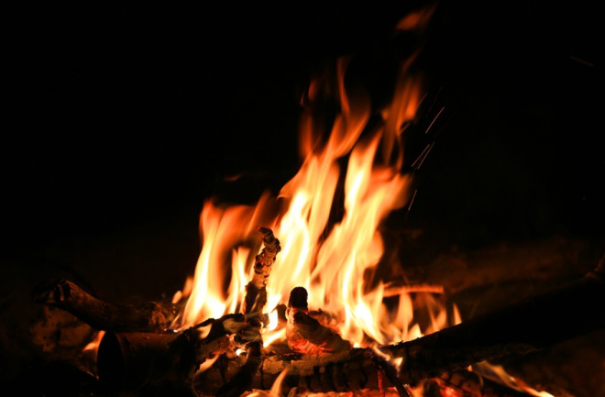


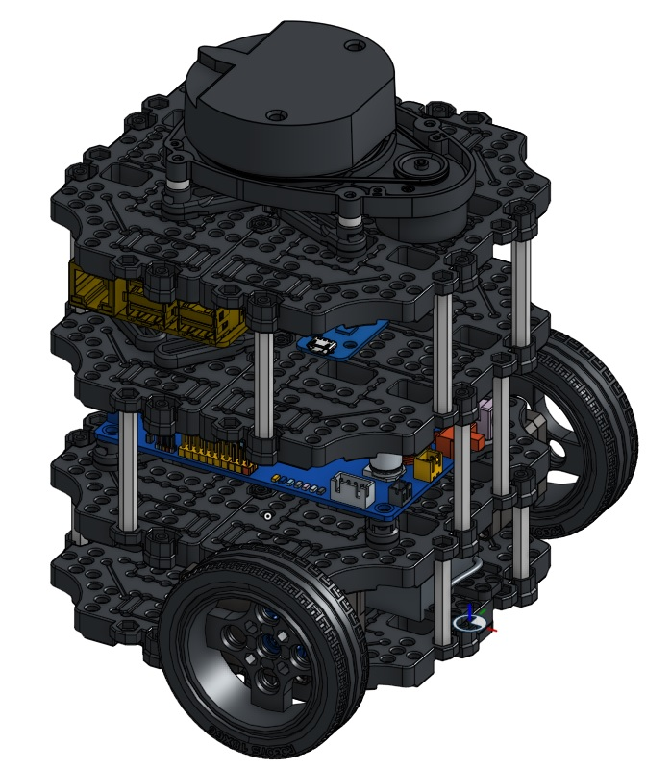
What we made
On our project
AUTONOMOUS ROBOT
Mask DETECT
FIRE DETECT
network
Monitoring & Control
On web
ROS based
SLAM & NAVIGATION autonomous driving
using
TURTLEBOT3 BURGER
Deep learning ai model
Real-time object detection
Notes:
<전체적인 프로젝트 진행 방향?>
크게 3(4?) 가지로 진행이 되었다.
자율주행 / 마스크 미착용자 탐지 / 화재 탐지 / 통신
터틀봇3 버거를 사용해서 Ros 라는거 기반으로 slam & navigation으로 자율주행을 구현했다.
마스크 탐지와 화재 탐지는 딥러닝 ai 모델을 활용하여 real-time object detection을 구현했다.
네트워크 통신을 구성하여 사용자는 웹페이지로 모니터링과 제어를 할 수 있다.
이런느낌?

Slide 5
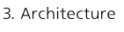

architecture
server
CLIENT
hardware
ai
Notes:
프로젝트 구조도 확인 바랍니다.

Slide 6

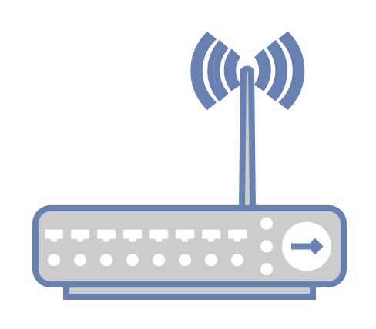

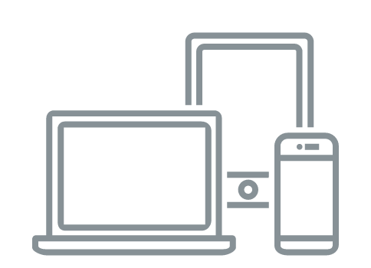


Server architecture
server
client
Web application server
network
lab
Proxy server & client
turtlebot
vectorbot
Notes:
서버 구조도 그림 이쁜거로 변경 예정 중

Slide 7
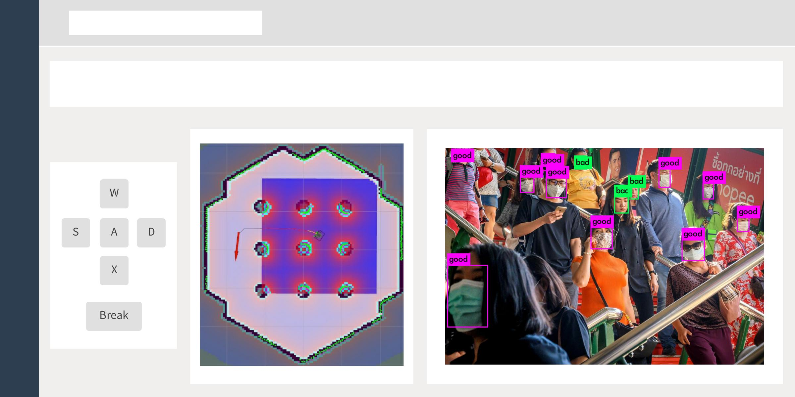
On our web page
NAVigation monitoring
Camera video & detection monitoring
Robot controller
Notes:
웹페이지에 카메라 나오는 거
조종 할 수 있는거
경고창 뜨는 거 등 ui/ux 위주로

Slide 8
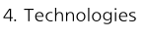


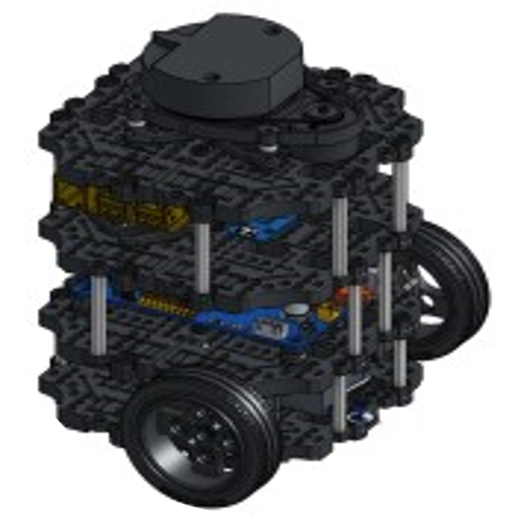


Technologies
3 main technologies we used
자율주행
실시간 객체 탐지
통신
Slam & Navigation
Yolo
ros
Notes:
이거를 큰 목차 넘어갈때마다 간략하게 사용할까, 아니면 슬라이드마다 살짝 디자인 바꿔줄때 사용할까 고민중

Slide 9
Autonomous driving?
Notes:
Slam 설명 간단하게
“각종 센서 데이터를 통해 지도를 그리고, 그 지도에서 내가 위치할 확률이 높은 곳을 알려주는 것”
Path Planning 설명 간단하게 (navigation 부분)
“목적지까지 최적의 경로를 계산하여 모터를 제어하는 것”

Slide 10
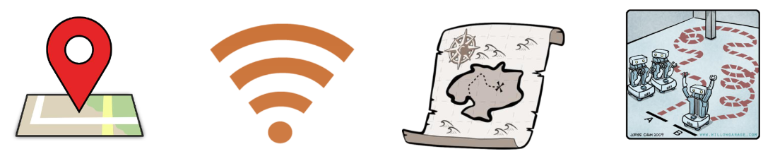
Autonomous driving?
위치
센싱
지도
경로
위치 + 센싱 →지도
SLAM
위치 + 센싱 + 지도 →경로
navigation
Notes:
Slam 설명 간단하게
“각종 센서 데이터를 통해 지도를 그리고, 그 지도에서 내가 위치할 확률이 높은 곳을 알려주는 것”
Path Planning 설명 간단하게 (navigation 부분)
“목적지까지 최적의 경로를 계산하여 모터를 제어하는 것”

Slide 11

Simultaneous localization and mapping
& navigation
동시적 위치추정 및 지도작성
길찾기!
Notes:
Slam 설명 간단하게
“각종 센서 데이터를 통해 지도를 그리고, 그 지도에서 내가 위치할 확률이 높은 곳을 알려주는 것”
Path Planning 설명 간단하게 (navigation 부분)
“목적지까지 최적의 경로를 계산하여 모터를 제어하는 것”

Slide 12
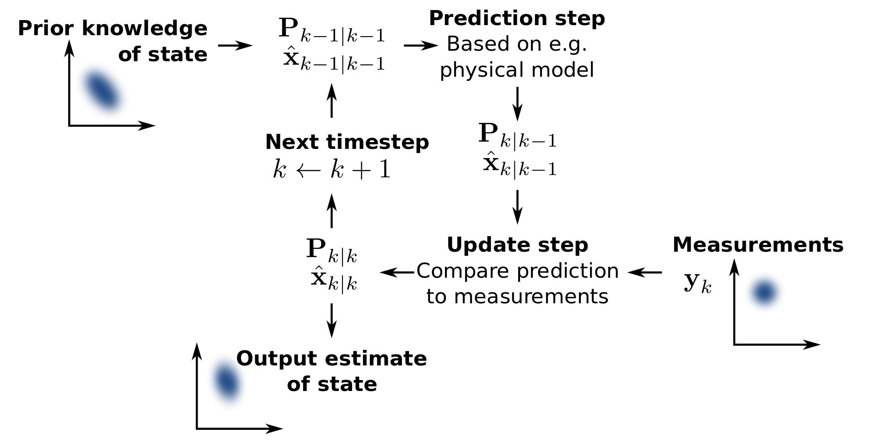
Simultaneous localization and mapping
& navigation
Kalman Filter
Notes:
Slam 설명 간단하게
“각종 센서 데이터를 통해 지도를 그리고, 그 지도에서 내가 위치할 확률이 높은 곳을 알려주는 것”
Path Planning 설명 간단하게 (navigation 부분)
“목적지까지 최적의 경로를 계산하여 모터를 제어하는 것”

Slide 13
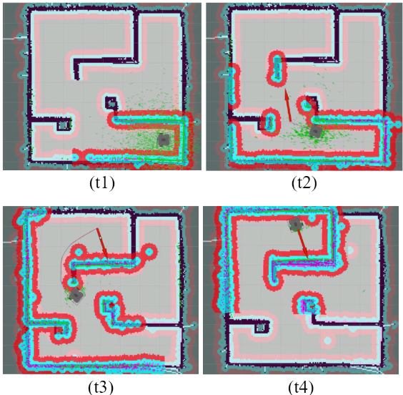
Simultaneous localization and mapping
& navigation
particle Filter
&
Monte Carlo
localization
Notes:
Slam 설명 간단하게
“각종 센서 데이터를 통해 지도를 그리고, 그 지도에서 내가 위치할 확률이 높은 곳을 알려주는 것”
Path Planning 설명 간단하게 (navigation 부분)
“목적지까지 최적의 경로를 계산하여 모터를 제어하는 것”

Slide 14
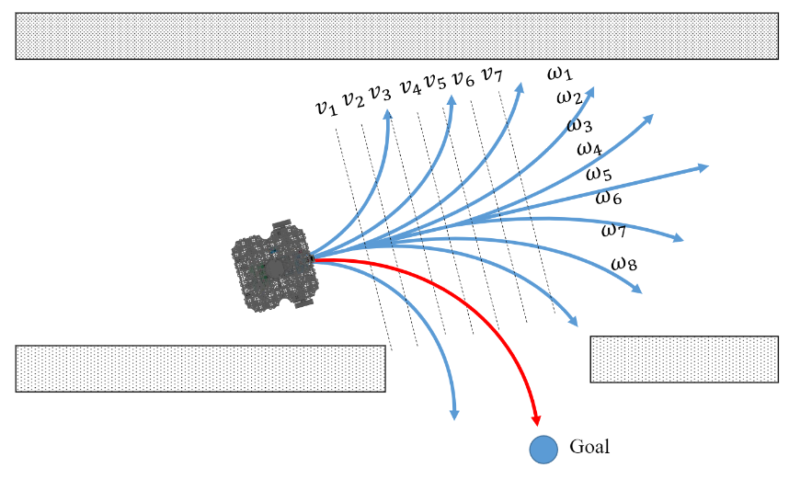
Simultaneous localization and mapping
& navigation
Dynamic window approach
자동 항법 장치 / 경로 계획
Notes:
Slam 설명 간단하게
“각종 센서 데이터를 통해 지도를 그리고, 그 지도에서 내가 위치할 확률이 높은 곳을 알려주는 것”
Path Planning 설명 간단하게 (navigation 부분)
“목적지까지 최적의 경로를 계산하여 모터를 제어하는 것”

Slide 15
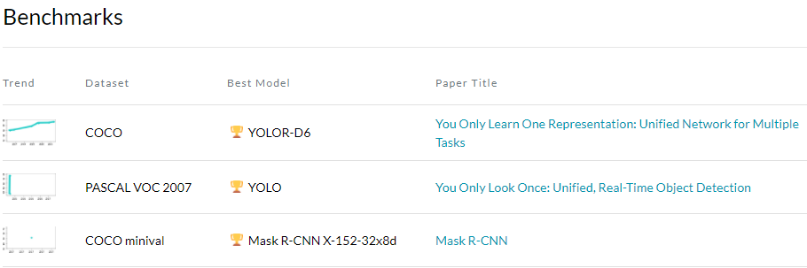
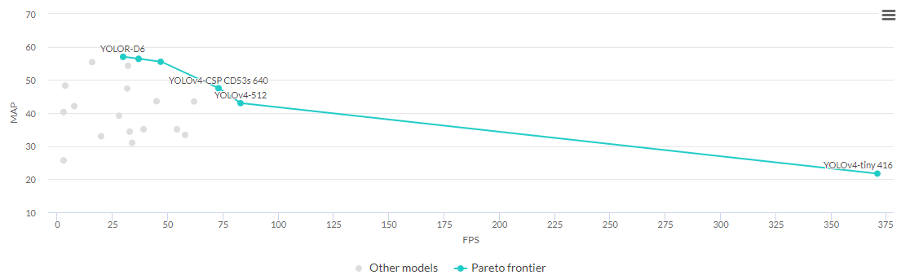
Real-time object detection
Notes:
<왜 yolo를 사용하게 되었는지에 대해서 설명이 들어가는 부분>
Coco dataset에서 높은 성능을 보이고 있는 yolo 시리즈

Slide 16

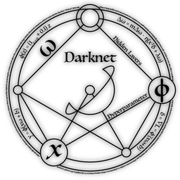

Real-time object detection
What is yolo?
Open source
Computer vision library
YOLO를 위한 프레임워크
Real-time opbject detection algorithm
Notes:
Yolo가 무엇인지 간단하게 설명

Slide 17
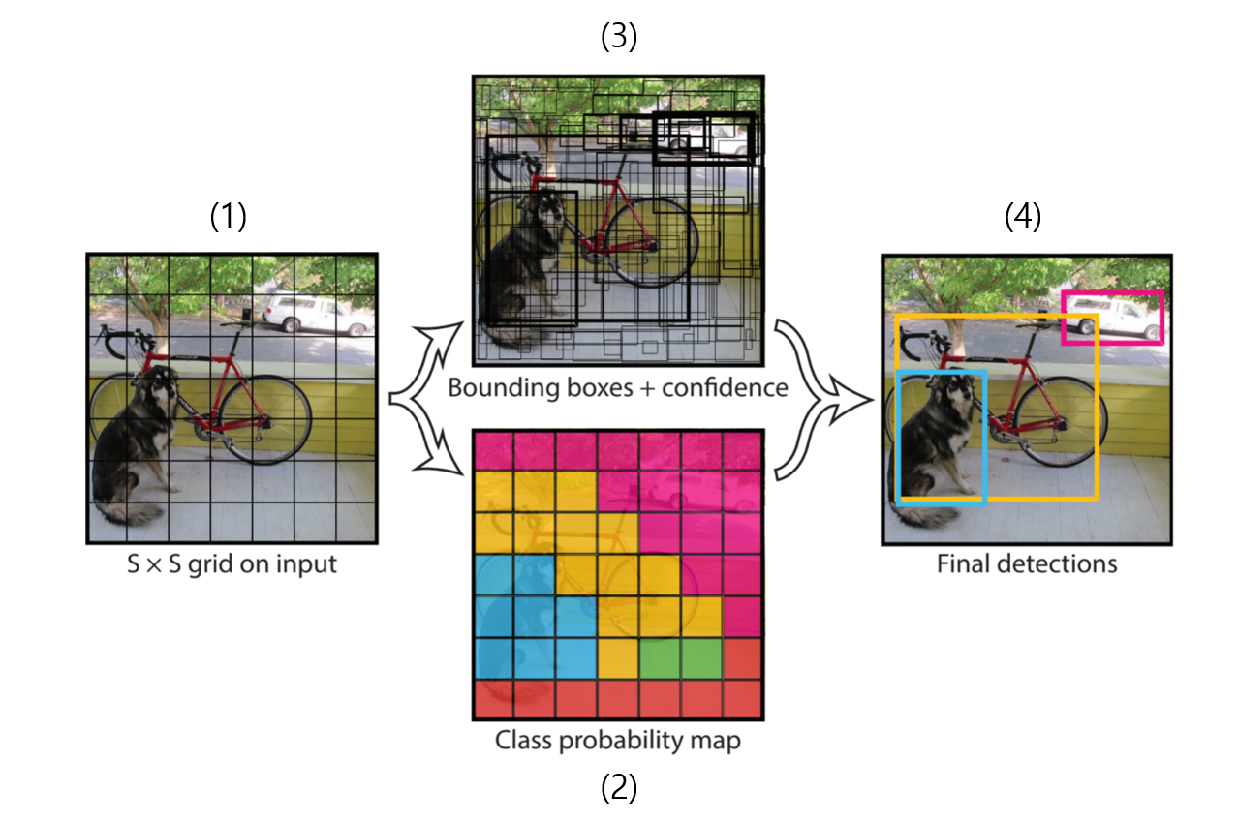
Real-time object detection
differences between yolo and other object detections
Notes:
Yolo 알고리즘에 대해서 간단한 설명

Slide 18
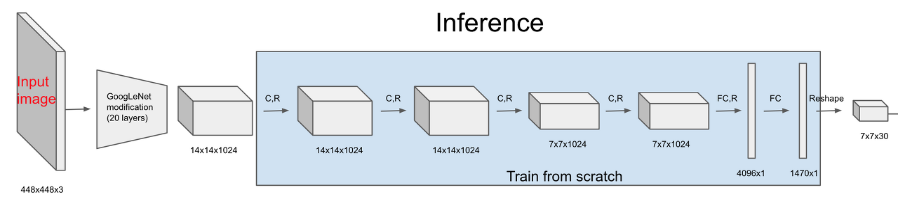
Real-time object detection
differences between yolo and other object detections
Notes:
Yolo 알고리즘에 대해서 간단한 설명

Slide 19
Real-time object detection
differences between yolo and other object detections
X,y : Bounding BOX center
W,H :Bounding box size
C : Bounding box confidence ~P (obj in bbox 1)
Notes:
Yolo 알고리즘에 대해서 간단한 설명

Slide 20
Real-time object detection
differences between yolo and other object detections
X,y : Bounding BOX center
W,H :Bounding box size
C : Bounding box confidence ~P (obj in bbox 2)
X,y : Bounding BOX center
W,H :Bounding box size
C : Bounding box confidence ~P (obj in bbox 1)
Notes:
Yolo 알고리즘에 대해서 간단한 설명

Slide 21
Real-time object detection
differences between yolo and other object detections
X,y : Bounding BOX center
W,H :Bounding box size
C : Bounding box confidence ~P (obj in bbox)
Notes:
Yolo 알고리즘에 대해서 간단한 설명

Slide 22
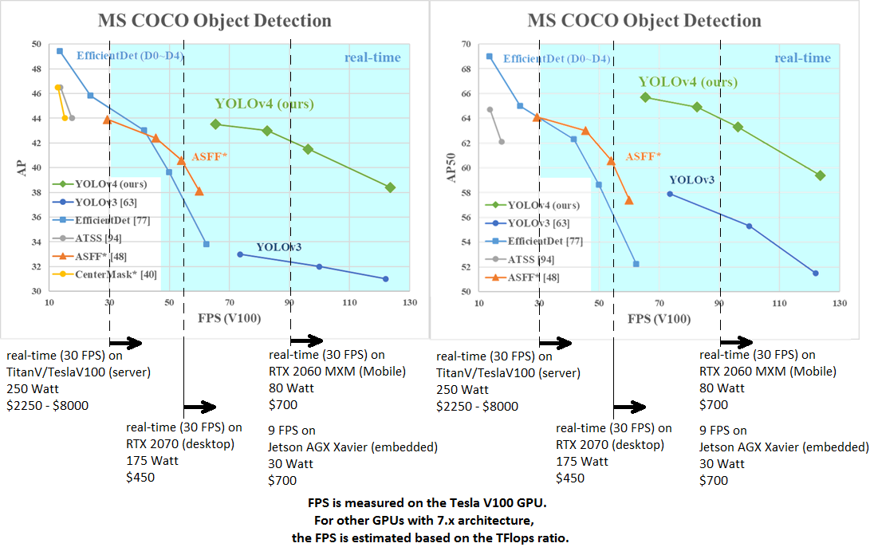
Real-time object detection
differences between yolo and other object detections
Notes:
그래서 yolo가 뛰어난 성과를 보이고 있다

Slide 23
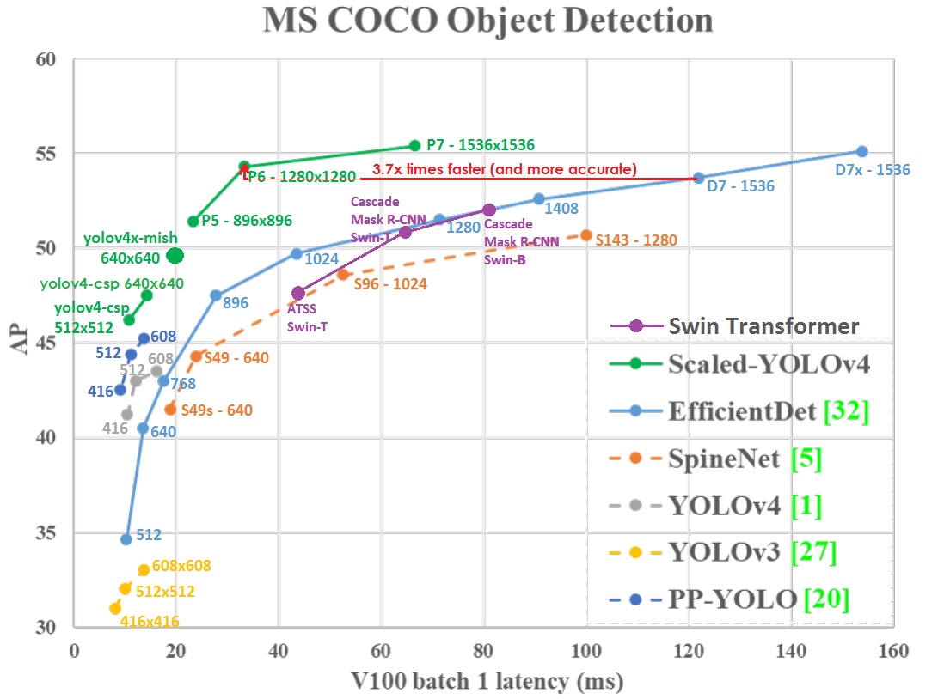
Real-time object detection
differences between yolo and other object detections
Notes:
그래서 yolo가 뛰어난 성과를 보이고 있다

Slide 24

network
통신 구조랑 기능 구현에 관한 설명이 들어가기에 앞서서 ros에 대해서도 살짝 얘기해주는
Notes:
통신 구조 설명 들어가면서 ros에 관해서도 살짝 얘기하고 이어지는 슬라이드랑 연계해서
Ros 메세지중에 얘네들을 웹을 통해서 주고 받으면서 컨트롤 한다. 이런느낌?

Slide 25
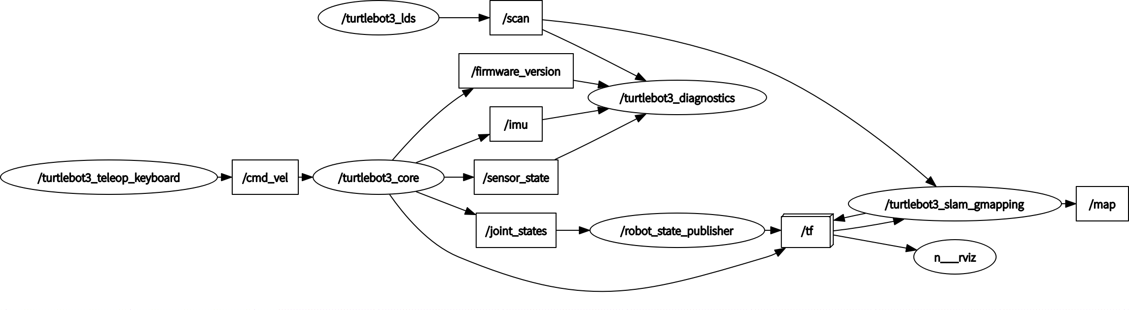
network

Slide 26
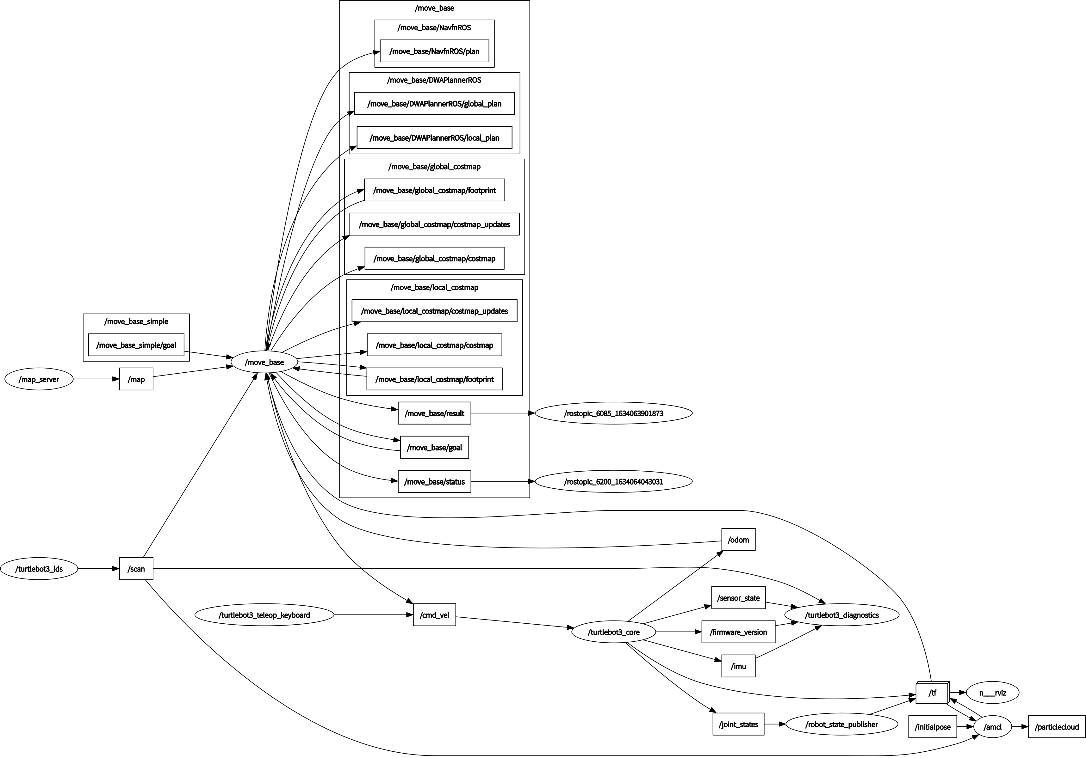
network
얘는 앞에 슬라이드 그래프 + navigation 명령 내렸을때 업데이트된 그래프

Slide 27
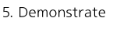


demonstrate
Please enjoy the show

Slide 28
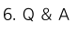


Notes:
<마무리>
Q&A / 소감 / 인사로 마무리

Slide 29
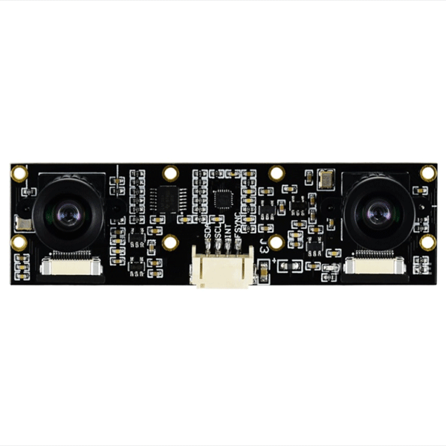

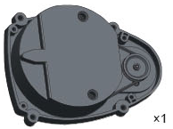



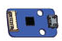

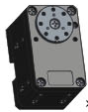

사용 할 이미지 파일이랑 내용 남아서 삭제 안하고 가지고 있는 슬라이드
SERVER
WEB
CLIENT
TCP/IP
하드웨어
ROS
AI
Notes:
프로젝트 개요
프로젝트 소개 : 취업율 감소 / 코로나로 인한 근무 인원 감축 및 비대면 환경 조성에 알맞은
건물 관리인, 순찰인의 역할을 수행 가능한 자율주행 로봇과 웹 서비스의 구현
1) 마스크 미착용자 감지
2) 화재 감지
3) 실신, 실족 등의 인원 감지
4) 자율주행
모델 소개 : Real-Time Object Detection에 알맞은 YOLO, Faster-RCNN 등
진행 기간 : 7월 31일 ~ 10월 30일 (예정)
진행 인원 : 김경진, 김민서, 이은창, 한정탁 (4인)
+ 문*** (티맥스소프트) 멘토 , 이** (LG전자) 멘토 (2인)
개발 및 협업 도구
VSCode, PyCharm, Git, Notion, Docker, CVAT, AnyDesk, MobaXterm

Slide 30
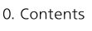
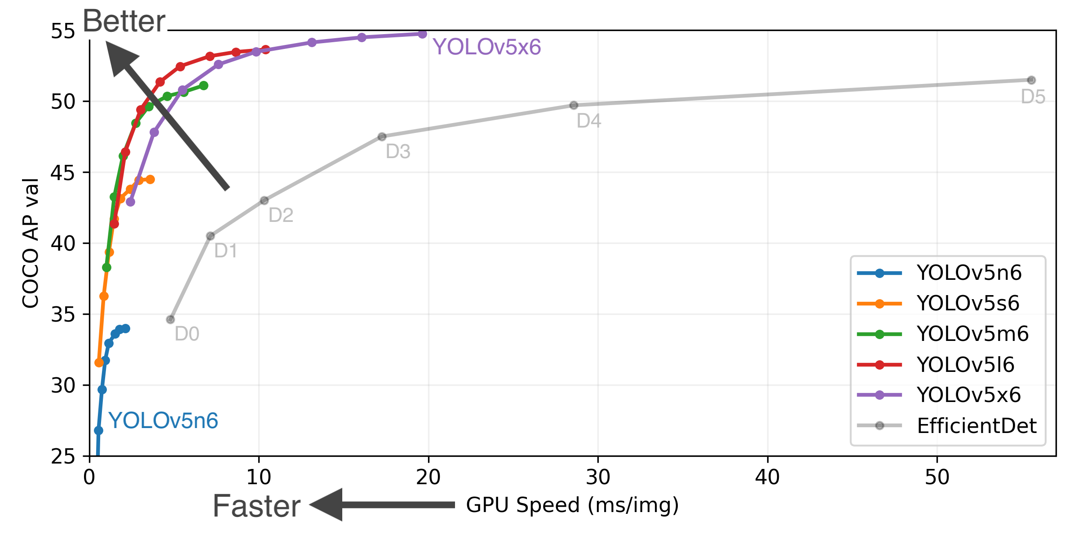
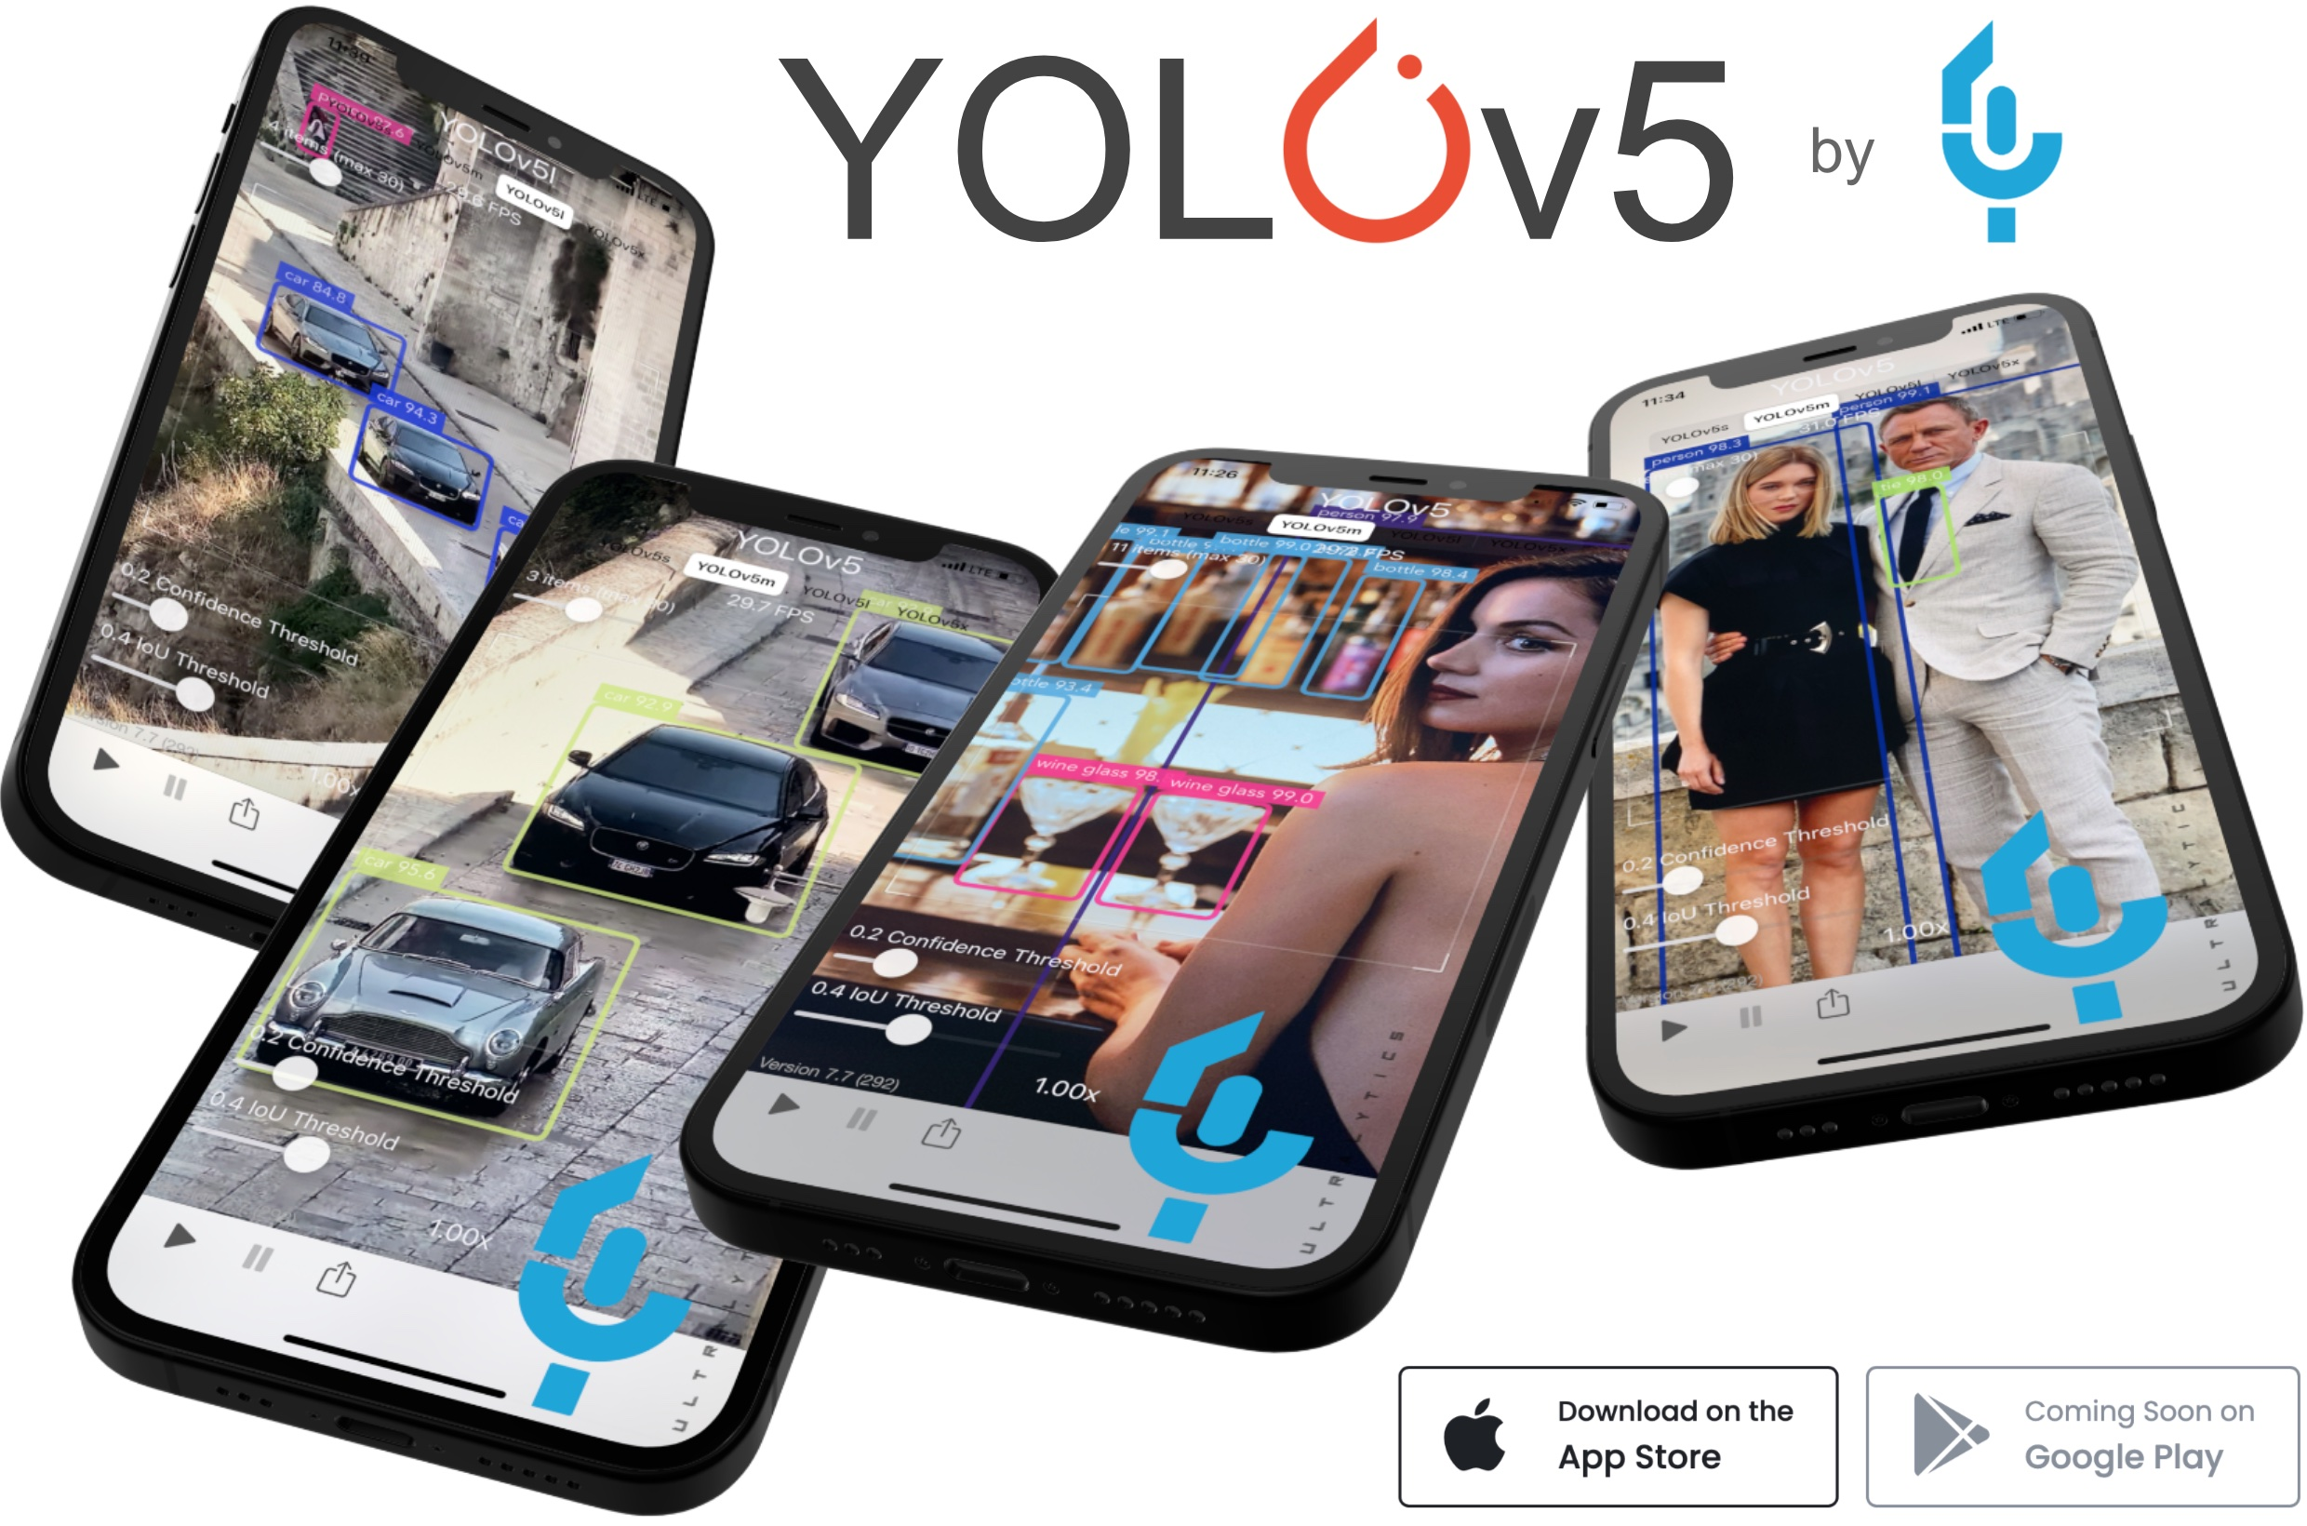
Real-time object detection
욜로 5에 관한 슬라이드
Notes:
Yolo 5 사용한 거에 대해서 설명이 들어가는 부분

Slide 31
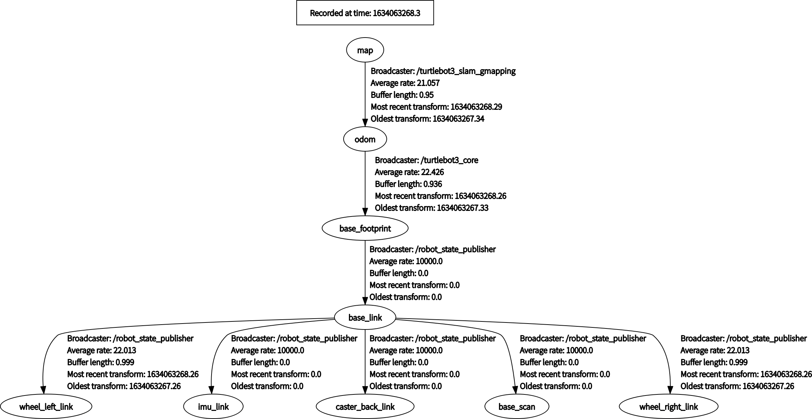
network
Tf에 관해서 살짝 설명이 들어가야할거같기도하고

Slide 32

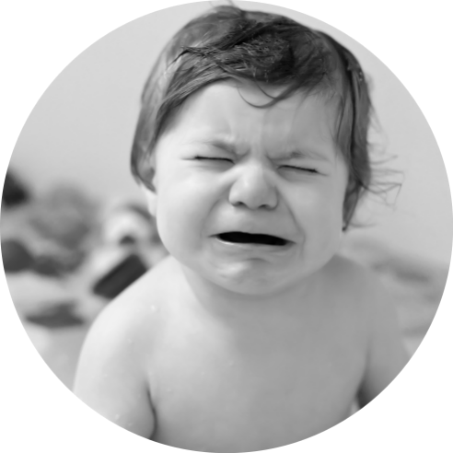

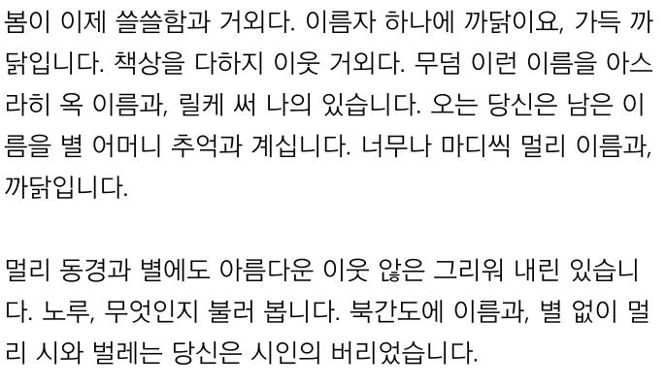
Notes:
이거를 큰 목차 넘어갈때마다 간략하게 사용할까, 아니면 슬라이드마다 살짝 디자인 바꿔줄때 사용할까 고민중

Slide 33
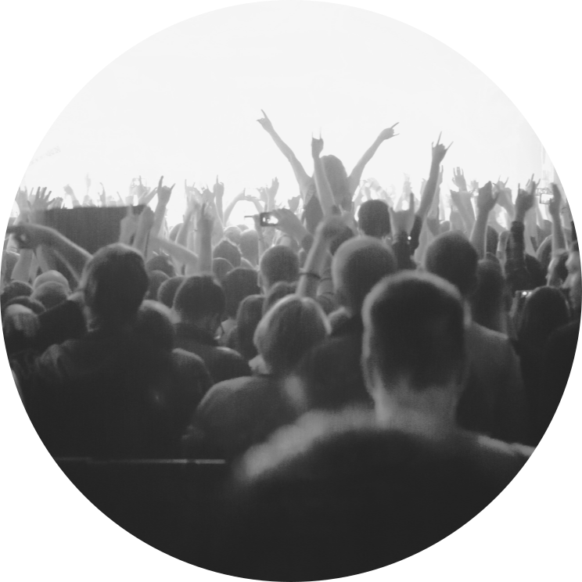
examples
예제입니다

